Slide 1
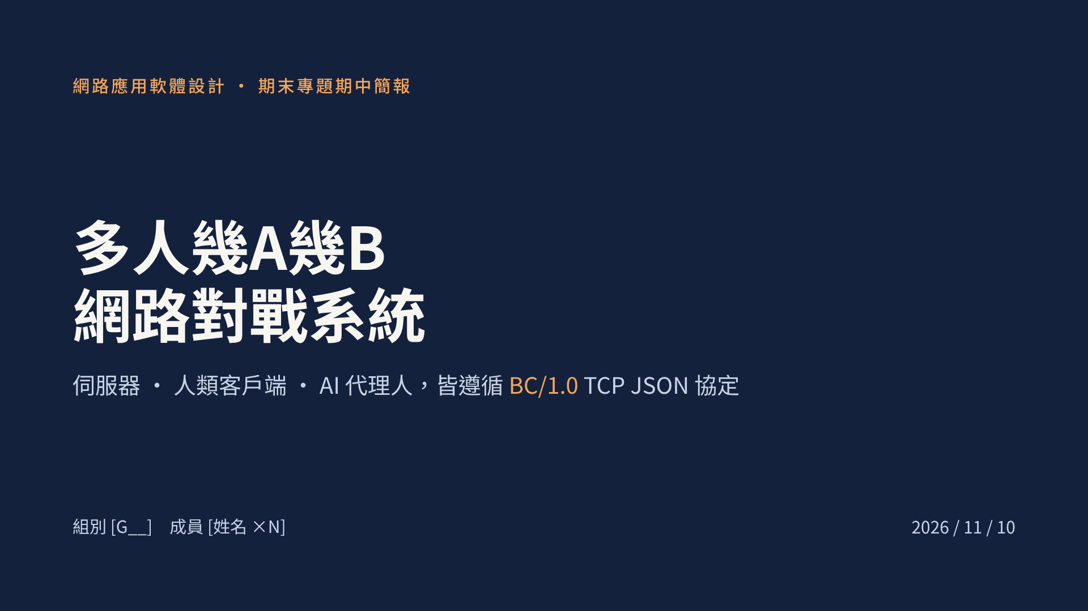
Notes:
開場：我們這組實作了完整的多人幾A幾B對戰系統，一個 Python 檔 bc.py 同時有伺服器、人類客戶端、AI 代理人三種模式，只用標準函式庫。今天依序說明：題目規則、系統架構、BC/1.0 協定流程、公平機制、伺服器併發設計、AI 演算法與實驗、健壯性與測試。

Slide 2
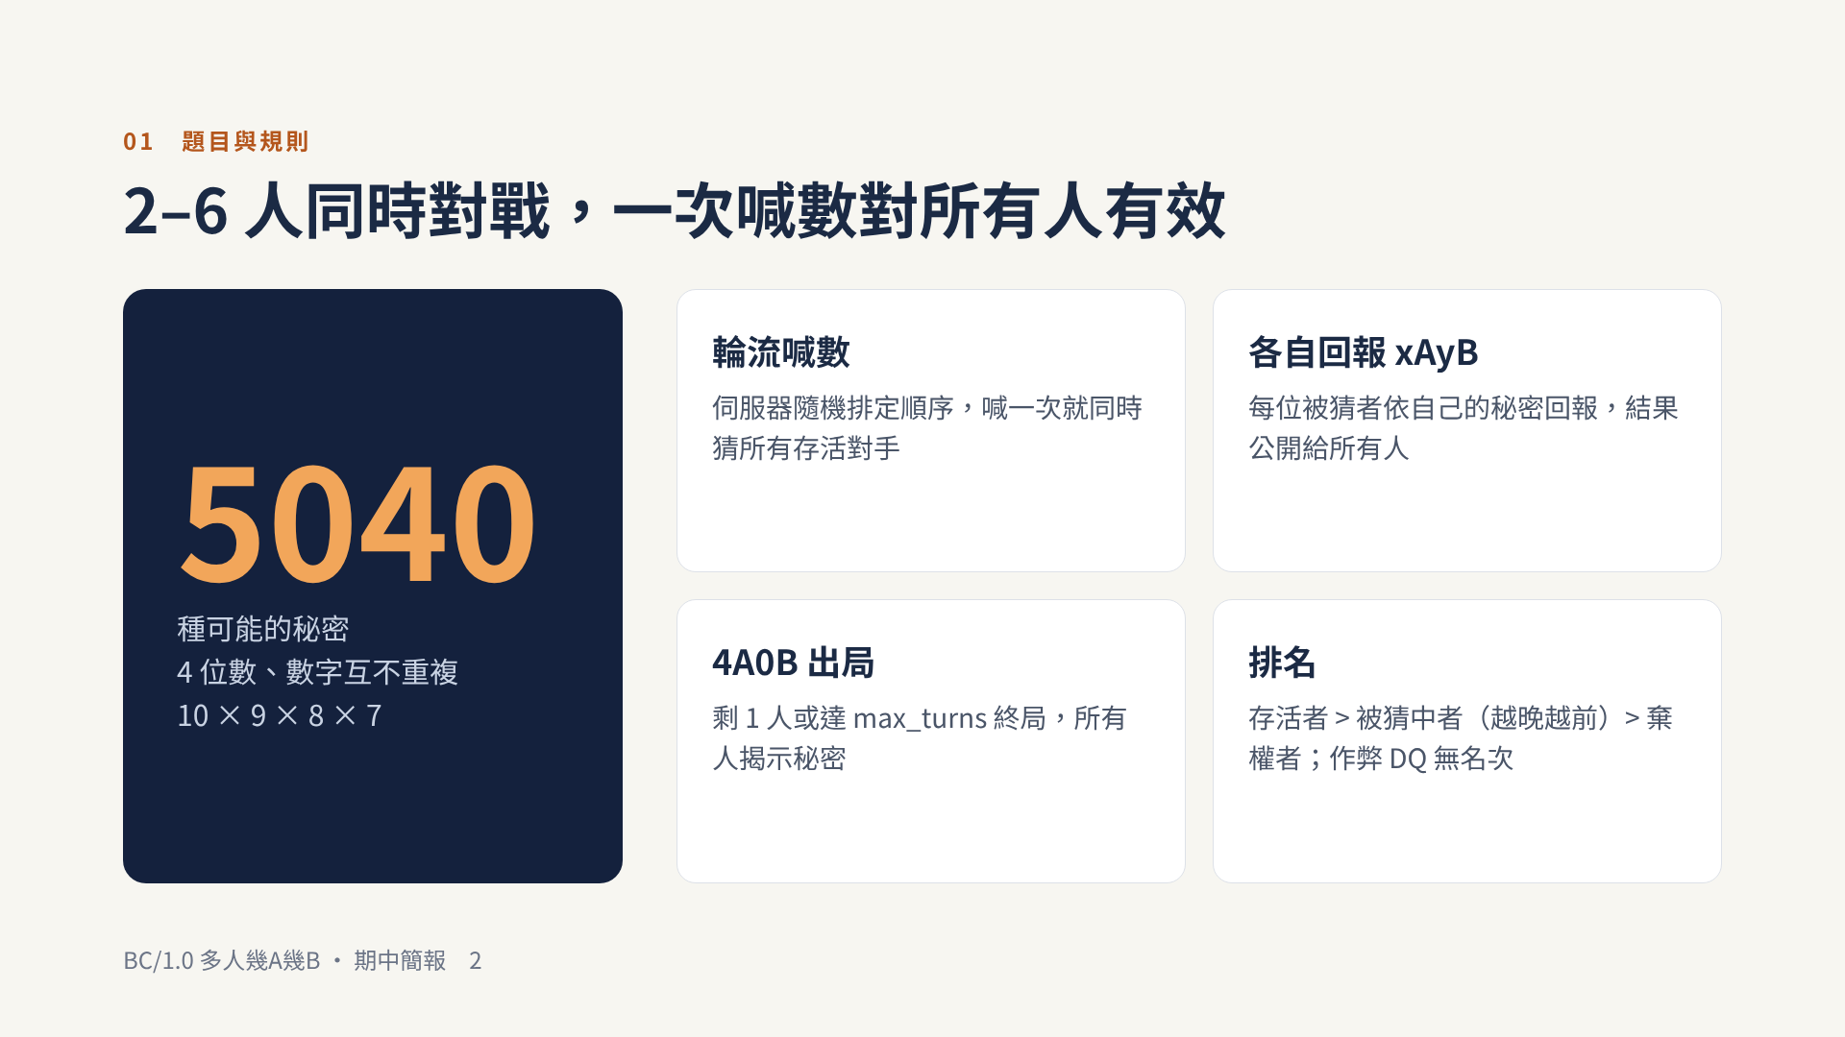
Notes:
規則重點：每人一個 4 位不重複秘密，共 5040 種。和傳統兩人版不同，一次喊數會同時對所有存活對手生效，每個人都要回報，結果全部公開。被回報 4A0B 就出局。排名規則直接採用規範的 compute_ranking。

Slide 3
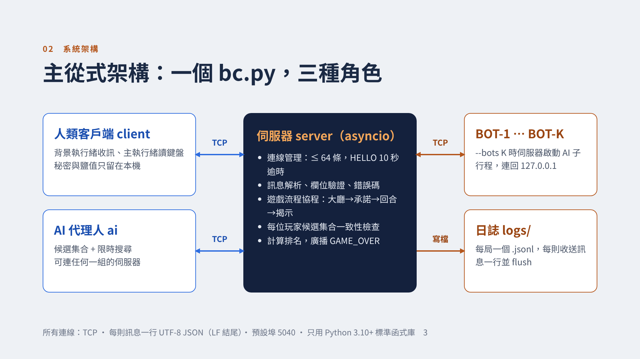
Notes:
架構是主從式。bc.py 一個檔案有 server、client、ai 三種模式，共 1215 行。所有玩家，不論人類或 AI，都只透過 TCP 連到伺服器，彼此不直接通訊。伺服器用 asyncio，每條連線一個讀取協程，遊戲流程是另一個協程。--bots K 時伺服器自己用 sys.executable 啟動 K 個 AI 子行程。每局寫一個 JSON Lines 日誌。因為只靠協定溝通，我們的 AI 也能去連別組的伺服器，滿足跨組對戰需求。

Slide 4
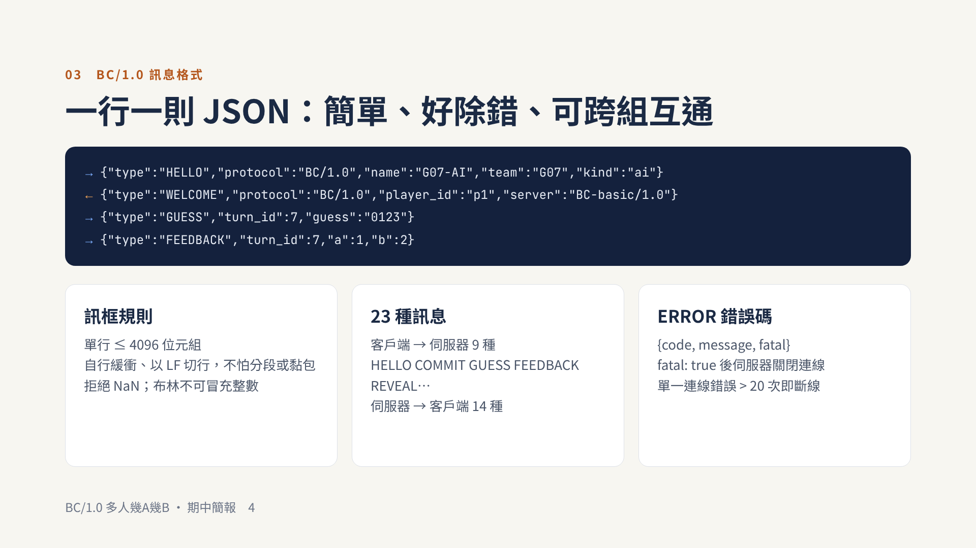
Notes:
協定採 JSON Lines：一則訊息就是一行 UTF-8 JSON，LF 結尾。伺服器自己累積位元組、以 LF 切行，所以 TCP 分段或兩則黏在同一封包都不會解析錯。另外處理幾個陷阱：NaN/Infinity 拒收、turn_id 和 a、b 不能是布林（Python 的 True 是 int 的子類別）。錯誤碼包含 BAD_JSON、LINE_TOO_LONG、UNKNOWN_TYPE、BAD_FIELD、INVALID_VALUE、NOT_YOUR_TURN、STALE_TURN、DUPLICATE、TIMEOUT 等。

Slide 5
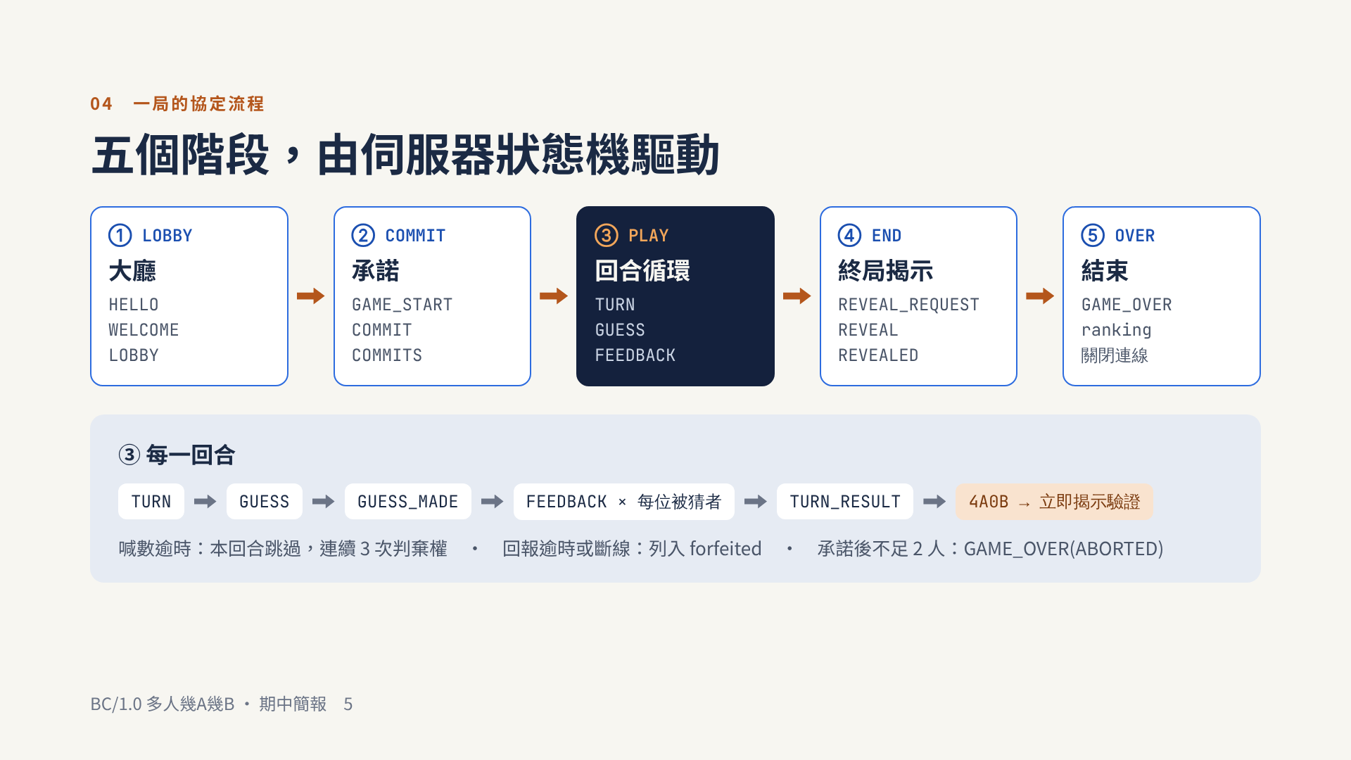
Notes:
一局分五階段。大廳：收 HELLO、分配 p1、p2，成員變動就廣播 LOBBY，人數到齊（或伺服器輸入 start）開局。承諾：廣播 GAME_START 含隨機順序與 rules，每人送 COMMIT，逾時移出；全部到齊廣播 COMMITS。回合：TURN 指定喊數者，GUESS 後廣播 GUESS_MADE，每位被猜者送 FEEDBACK，全部收齊或逾時後廣播 TURN_RESULT。有人 4A0B 就馬上要求揭示。終局時所有存活者揭示，最後廣播 GAME_OVER 和排名並關閉連線。

Slide 6
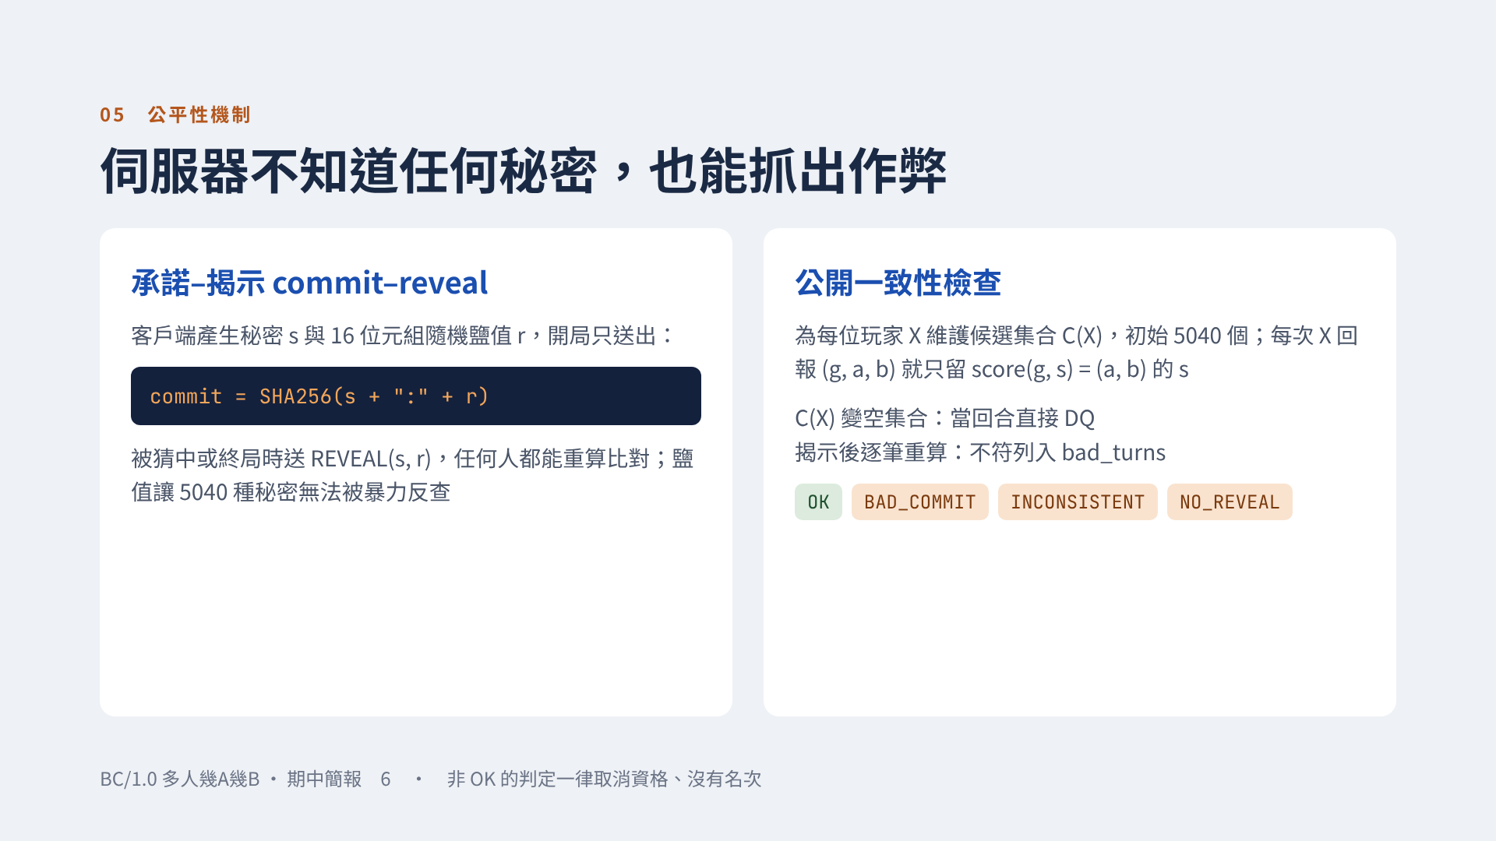
Notes:
公平性有兩層。第一層是承諾揭示：秘密只存在客戶端記憶體，開局只送 SHA-256 承諾值。如果不加鹽，5040 種秘密很容易被暴力反查，所以加 16 位元組隨機鹽，用 secrets.token_hex 產生。第二層是一致性檢查：伺服器根據公開回報為每個人維護候選集合，一旦變成空集合，代表沒有任何秘密能產生這些回報，就是說謊，當回合取消資格。揭示後再逐筆驗算。我們的客戶端與 AI 也會自己驗算別人的揭示，不必相信伺服器。

Slide 7
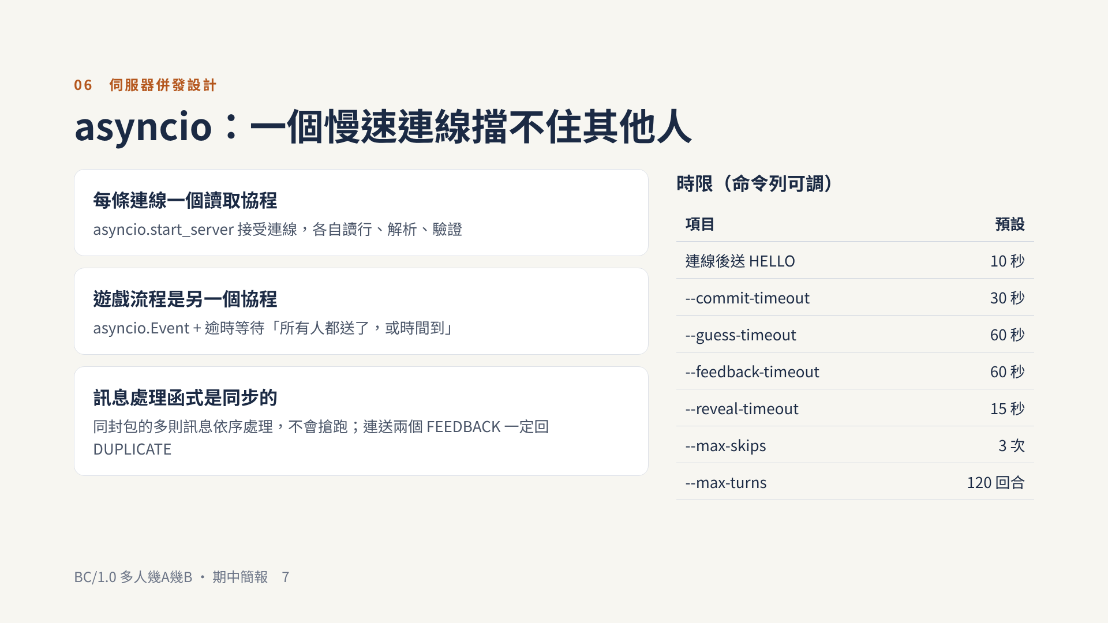
Notes:
伺服器用 asyncio 單執行緒併發。每條連線一個協程負責讀取，遊戲流程獨立一個協程，用 Event 搭配逾時等待。處理訊息的函式本身是同步的，所以同一封包中的多則訊息一定依序處理，避免競態。一個不讀資料的客戶端只會卡住自己的寫入緩衝，超過 1 MiB 就被強制斷線。所有時限都能從命令列調整，評測時可以用 1.5 秒這種小數。

Slide 8
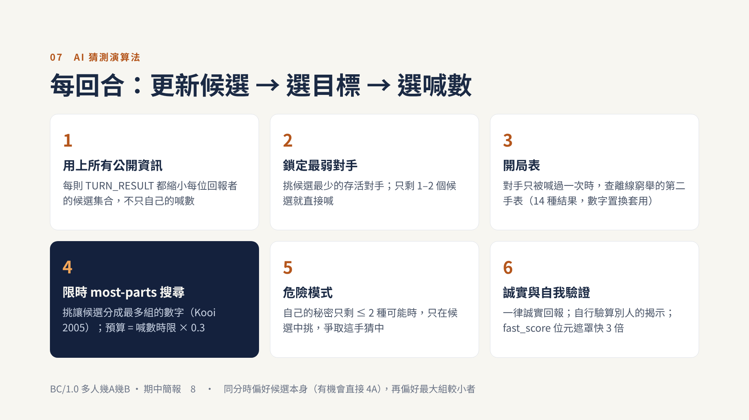
Notes:
AI 的核心是候選集合。因為所有人的喊數結果都是公開的，AI 對每位對手都維護候選集合，連別人喊的數字也拿來過濾。選目標時鎖定候選最少的對手。第二手查離線算好的開局表。之後用 most-parts 啟發式：對每個可能的喊數，看它能把目標的候選分成幾組，越多越好，先評估候選再評估非候選，有時間預算，喊數時限的三成、介於 0.15 到 2 秒，所以 1.5 秒時限也不會逾時。若自己快被猜中，就改成只喊可能是答案的數字。

Slide 9
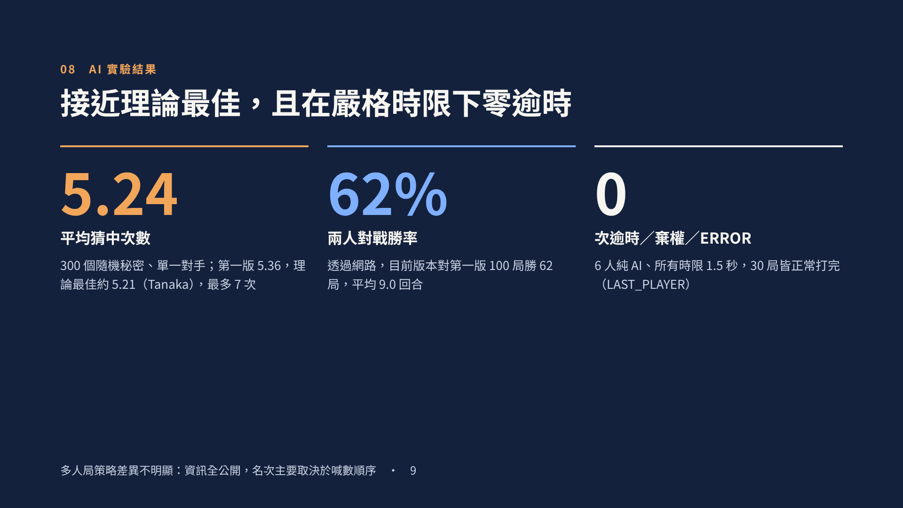
Notes:
實驗分三種。離線模擬：同一組 300 個隨機秘密，平均 5.24 次猜中，比第一版的 5.36 好，很接近理論最佳 5.21。網路對戰：兩人局 100 局，新版勝 62 局，不過先手方也勝 63 局，所以先手優勢不小。時限壓力測試：6 個 AI、所有時限 1.5 秒，30 局零逾時。4 人局新舊版平均正規化名次 0.51 對 0.49，沒有顯著差異，因為所有人掌握的資訊幾乎一樣。期末設計文件會補到至少 100 局的實驗。

Slide 10
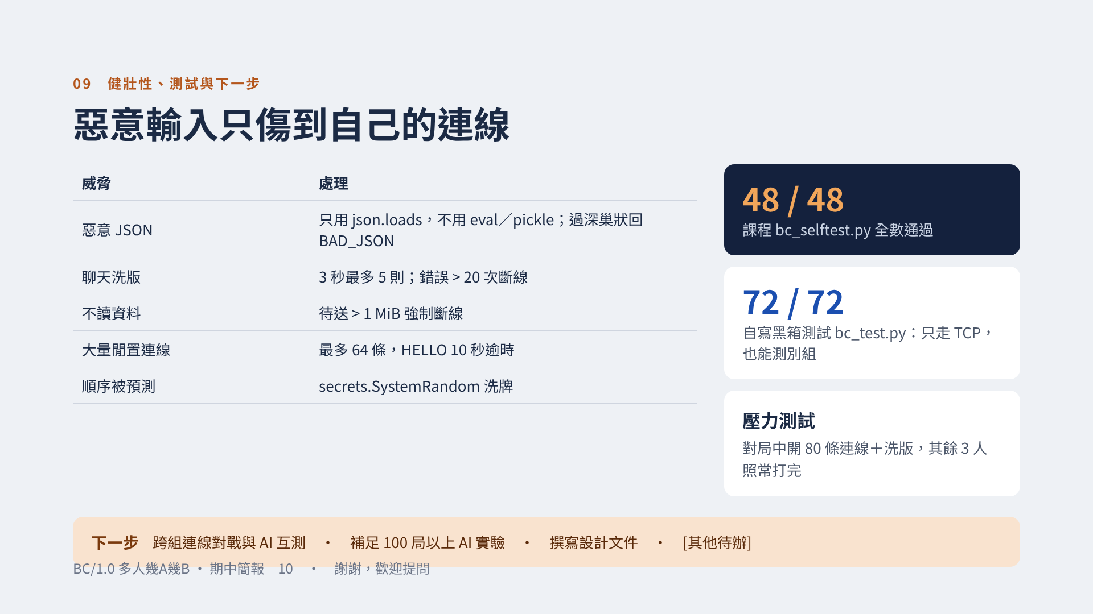
Notes:
健壯性：伺服器只用 json.loads 解析，4000 層巢狀的 JSON 也只回 BAD_JSON。單一連線出例外只關閉該連線。測試方面，課程提供的 bc_selftest.py 48 項全過，包含 2 到 6 人純 AI 各 10 局；我們另外寫了 bc_test.py 72 項，不匯入 bc.py，只透過 TCP 測伺服器、AI、人類客戶端，涵蓋訊息分段切在 UTF-8 字元中間、黏包、CRLF、全形數字等陷阱。測試程式本身也驗證過：故意把伺服器改壞，它能抓出來。下一步是跨組對戰與期末文件。

